Slide 1

Hello World

Slide 2
O que é o Flutter?
Flutter é um kit de desenvolvimento de software de interface de usuário portátil de código aberto criado pelo Google que visa criar aplicativos multiplataforma bonitos, rápidos e de alto desempenho (com 120 quadros por segundo).
Flutter utiliza a linguagem Dart que é parecida com Java.

Slide 3
Ambiente
Git;
Flutter;
Android studio;
Visual code;

Slide 4
Tudo no Flutter é “Widget”
Widgets nada mais são do que componentes que podem ou não possuir um estado e são usados para moldar nossa interface do usuário (UI).
Widgets são como caixas, você pode organiza-las conforme sua necessidade:
Caixa dentro de caixa;
Caixa em cima de caixa;
Caixas ao lado de caixa;

Slide 5
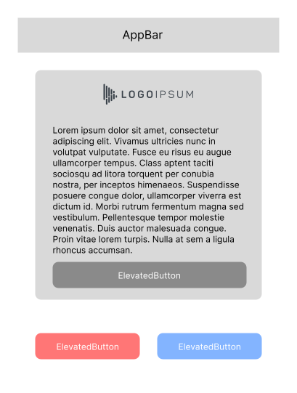
Exemplo 1

Slide 6
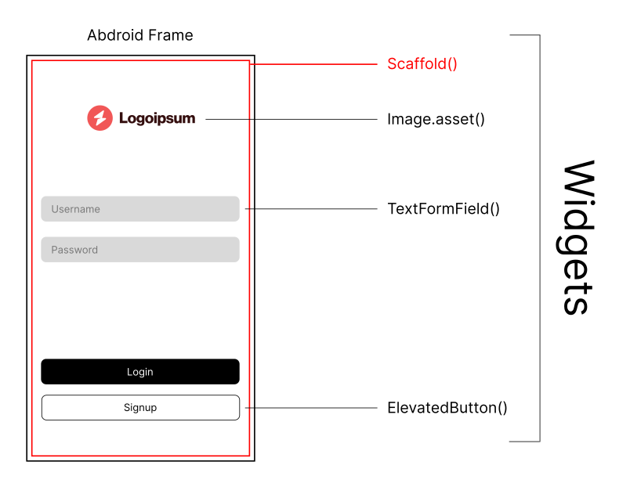
Exemplo 2

Slide 7
Criando um custom Widget:
STL & STF
StatelessWidget – Componentes sem estado, ou seja, são componentes que não possuirão alteração após renderizado.
StatefulWidget – Componentes que possuem um estado, ou seja, durante a execução pode haver alterações naquele componente sem precisar redirecionar para outra tela.
Uso - É importante criar o tipo de widget certo para sua necessidade, pois a construção de um StatefulWidget consome mais memória do aparelho do que um StatelessWidget.

Slide 8
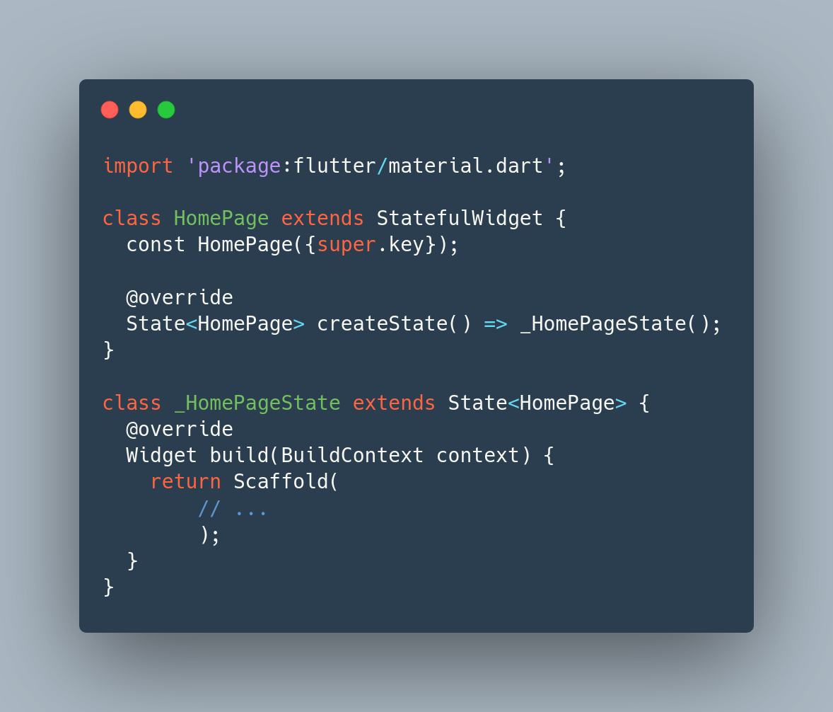
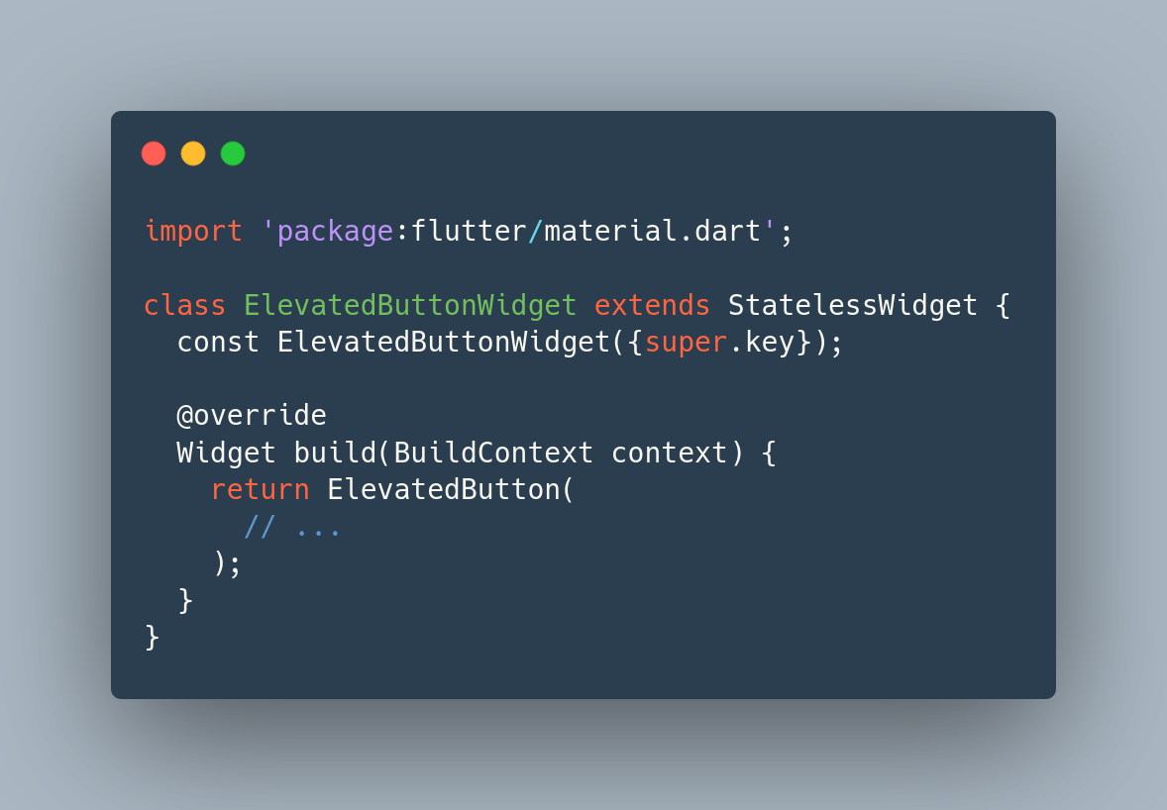
Exemplo
StatefulWidget
StatelessWidget

Slide 9
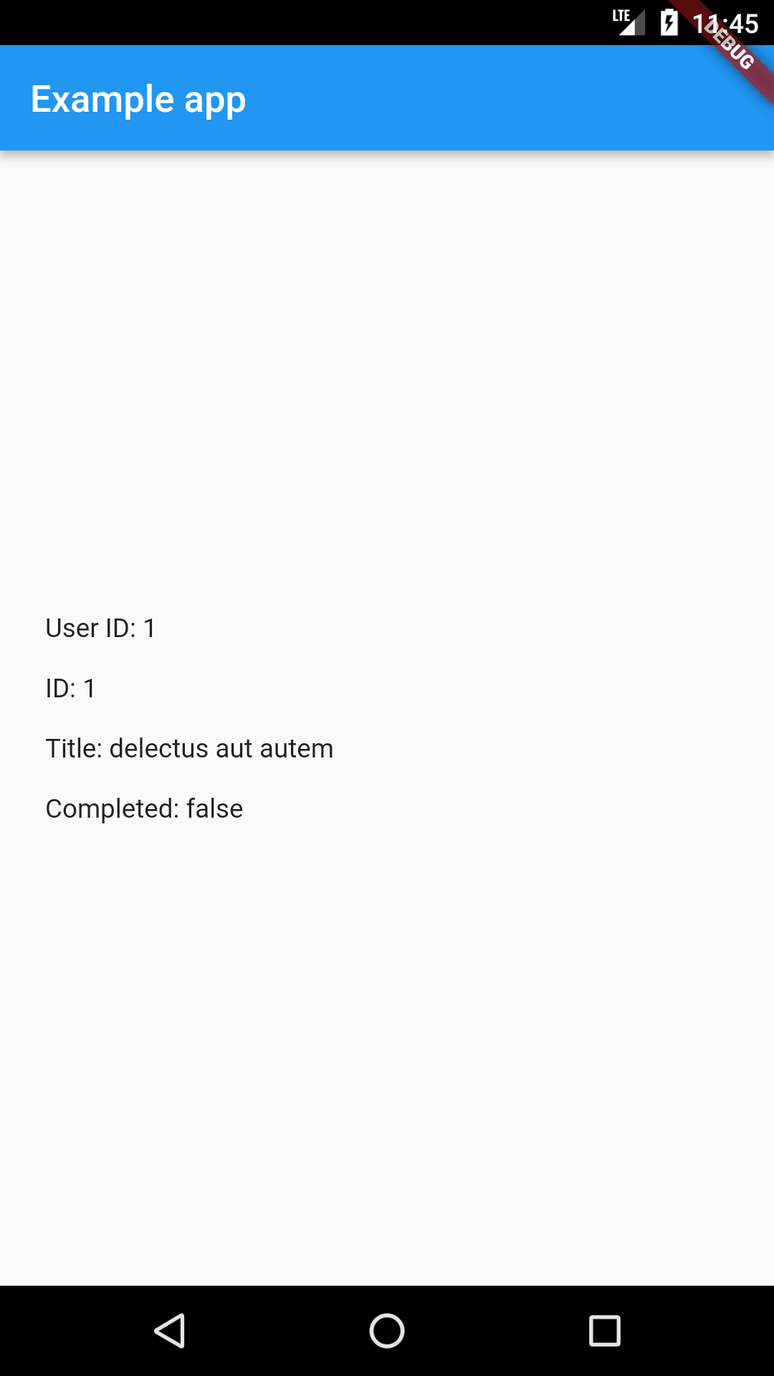
Example app
Como é um projeto Flutter;
Organização:
  Page
  Controller
  Model
  Repository
Componentização

Slide 10

return 0;
Obrigado por acompanhar até aqui!
Acesse:
Github: matheusjferreira
Linkedin: matheus-ferreira-8711a71a2
Instagram: matheus_jediel
Meu site: matheusjferreira.github.io

